Slide 1
ChatDuca EduSistemas
Aluno: André Eduardo da Silva

Slide 2
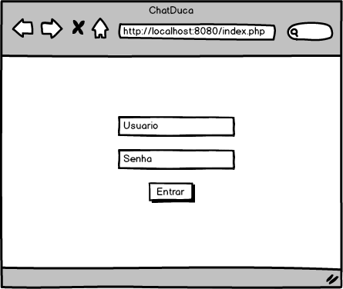
Projeto das telas Login

Slide 3
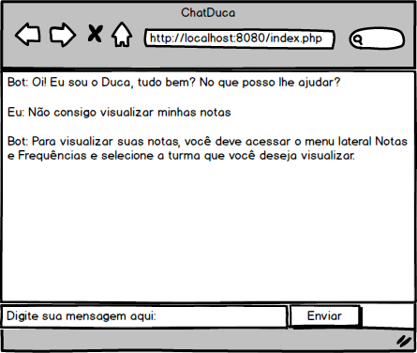
Projeto das telas Index

Slide 4
Requisitos funcionais
RF 01 - Permitir que o usuário interaja com o chatterbot através de uma página web;
Desenvolvido;
RF 02 - Permitir que o chatterbot responda perguntas sobre o processo visualização de boletos;
Etapa em desenvolvimento;
RF 03 - Permitir que o chatterbot responda perguntas sobre o processo visualização de notas e frequência;
Etapa em desenvolvimento;
RF 04 - A página web deve exibir o histórico da conversa durante o diálogo com o chatterbot
Etapa ainda não iniciada;
RF 05 - Permitir que o usuário interaja com o chatterbot na língua portuguesa;
Desenvolvido

Slide 5
Requisitos funcionais
RF 06 – Criar uma tela de login que permita somente usuários cadastrados no BD a acessarem o chat;
Desenvolvido

Slide 6
Requisitos não funcionais
RNF 01 - O backend deve ser desenvolvido em NodeJS;
Desenvolvido

Slide 7
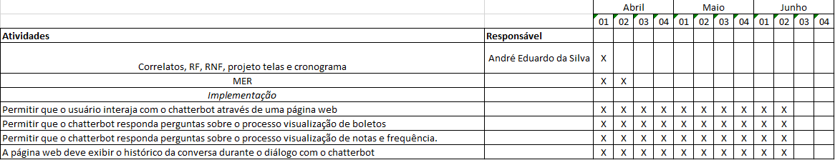
Cronograma

Slide 8
Dificuldades encontradas até aqui
Desenvolvimento em NodeJS e Angular (linguagem nova);
Aprender a trabalhar com o Robo;
AIML

Slide 9
Estratégias para superação das dificuldades
Assistir vídeo aulas, tutoriais, ler artigos sobre esse tipo de desenvolvimento e auxilio de colegas de classe.

